Slide 2
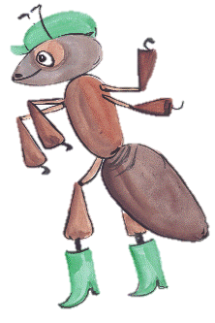
Здравствуйте, ребята! Давайте повторим то, что мы узнали на прошлом уроке.

Slide 3
Что нужно для того, чтобы построить дом?

Slide 4
Расшифруйте слово.
Прочитайте тему урока на стр. 116 учебника.
Предположите, о чём пойдёт речь сегодня на уроке.
?
20
18
1
15
19
17
16
18
20

Slide 5
Какие учебные задачи мы поставим перед собой?

Slide 6
Подумайте, на какие виды можно разделить транспорт?

Slide 7
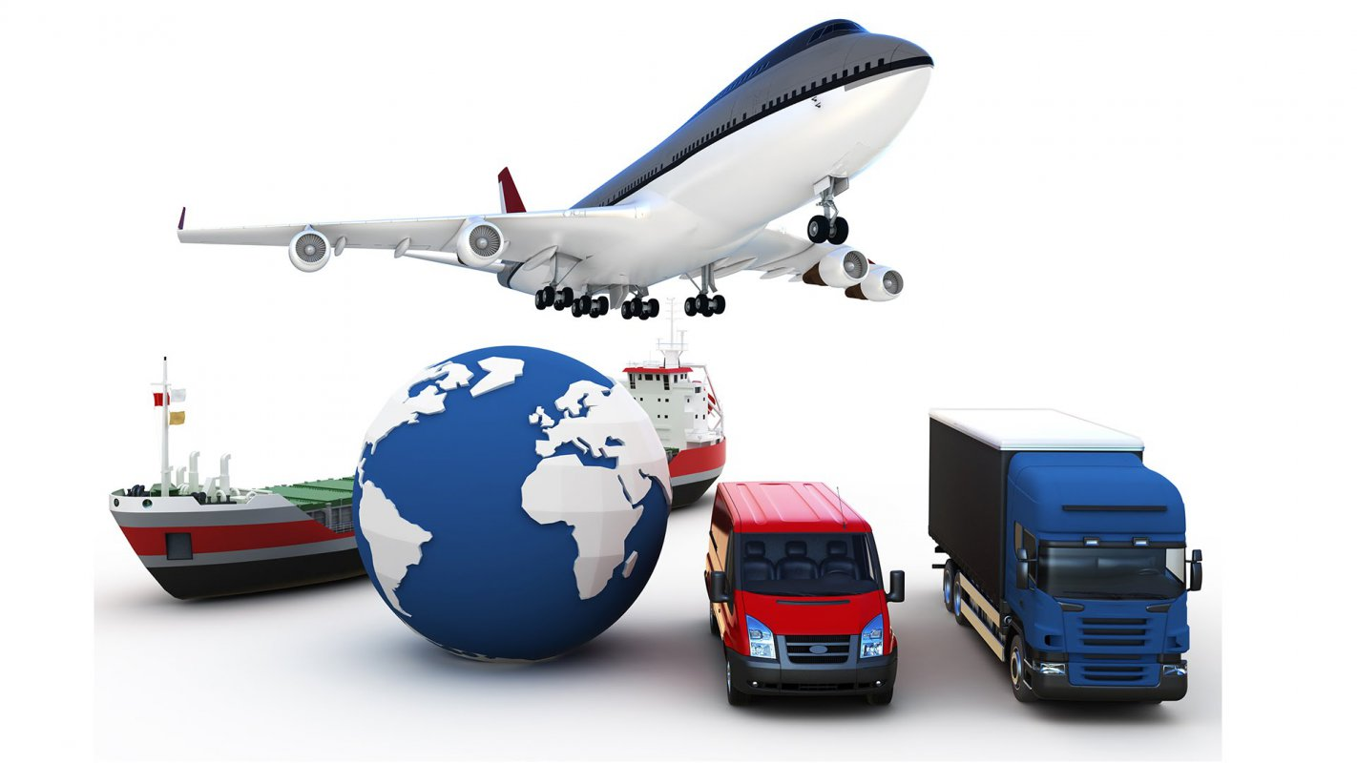
Транспорт
наземный
водный
воздушный
подземный
Есть несколько способов разделения транспорта на группы.
Приведите примеры транспорта разных видов.

Slide 8
Есть несколько способов разделения транспорта на группы.
Приведите примеры транспорта разных видов.
Транспорт
личный
общественный

Slide 9
Транспорт
пассажирский
грузовой
специальный
Есть несколько способов разделения транспорта на группы.
Приведите примеры транспорта разных видов.

Slide 10
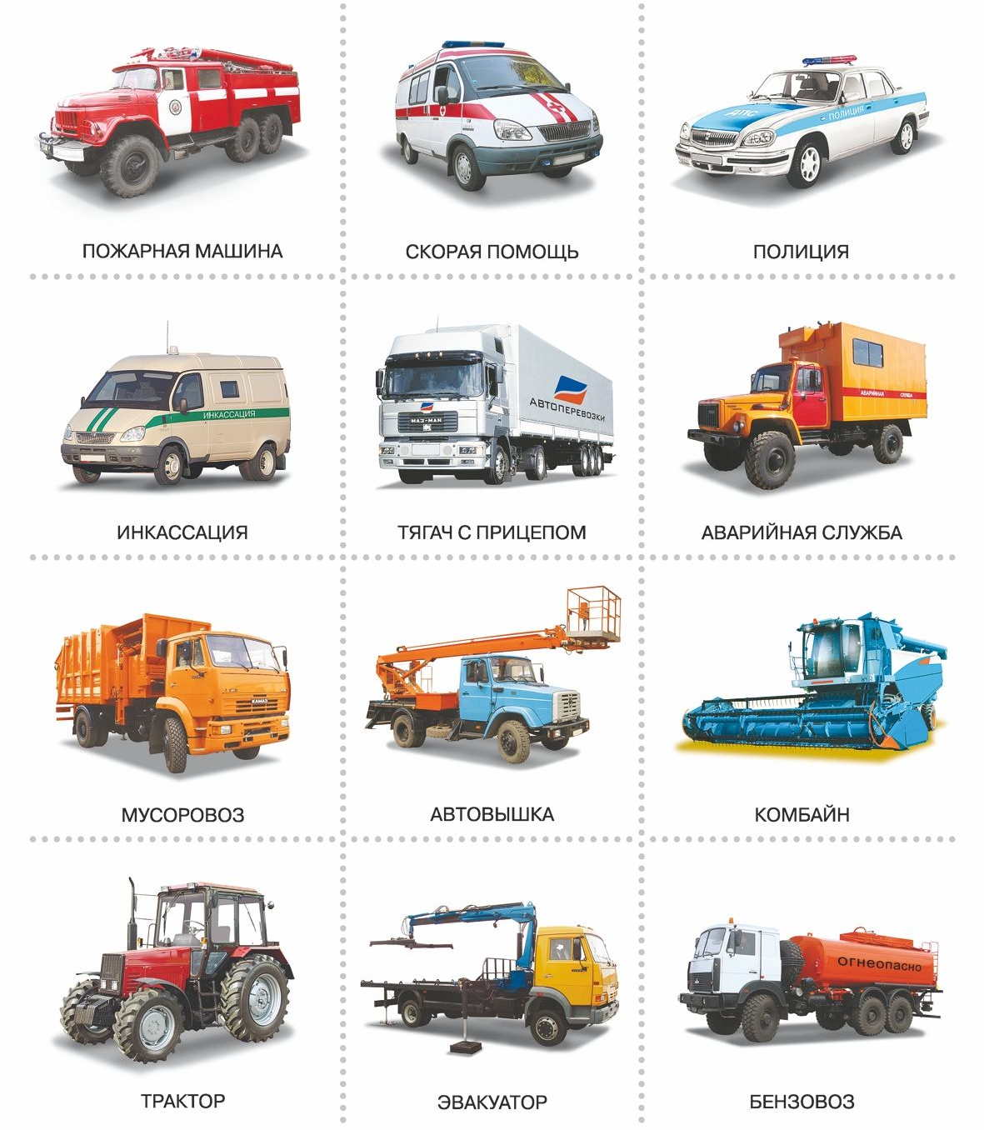
Прочитаем про специальный транспорт на стр. 117 учебника.

Slide 11
Эти номера нужно знать каждому!

Slide 12
Выполним задание №3 на стр. 76 рабочей тетради.

Slide 13
Что нужно сообщать по телефону о пожаре?

Slide 14
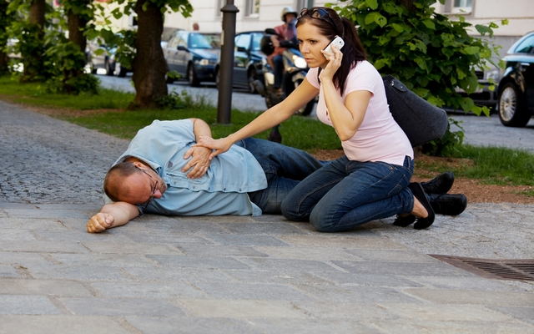
Что нужно сообщить при вызове скорой помощи?

Slide 15
Выполним задание №1 на стр. 73-75 рабочей тетради.

Slide 16
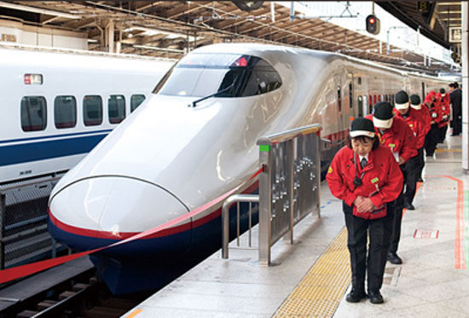
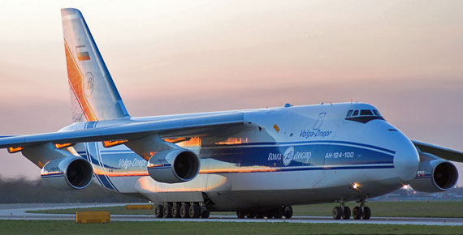
Сверхскоростной пассажирский поезд
в Японии
Грузовой самолёт
«Руслан»

Slide 17
Прочитайте в парах тексты на стр. 118. Что нового вы узнали о истории транспорта? Расскажите по плану.
Мечты людей о быстром передвижении.
Первые попытки изобретения транспорта.
Современный транспорт.

Slide 18
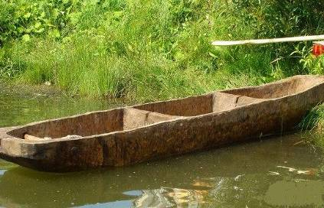
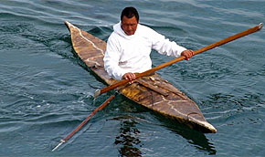
Как человек научился плавать
Чёлн – лодка славян.
Каяк – лодка эскимосов.

Slide 19
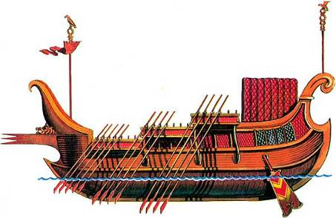
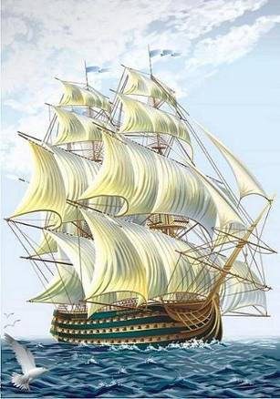
Как человек научился плавать
Галера – вёсельное судно.
Парусник

Slide 20
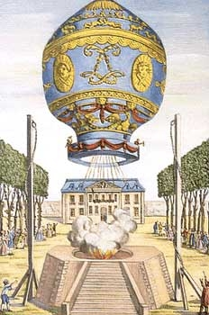
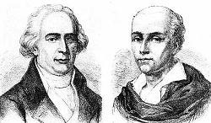
Как человек научился летать
Братья Монгольфье

Slide 21
Выполним задание №5 на стр. 77 рабочей тетради.

Slide 22
Выполним задание №4 на стр. 76 рабочей тетради.

Slide 23
Отгадайте загадки! Назовите вид транспорта.
Сам не едет, не идёт,
Не поддержишь - упадёт.
А педали пустишь в ход -
Он помчит тебя вперёд.
Транспорт
пассажирский
грузовой
специальный
Транспорт
наземный
водный
воздушный
подземный

Slide 24
Отгадайте загадки! Назовите вид транспорта.
Была телега у меня,
Да только не было коня.
И вдруг она заржала,
Заржала, побежала.
Глядите - побежала
Телега без коня!
Транспорт
пассажирский
грузовой
специальный
Транспорт
наземный
водный
воздушный
подземный

Slide 25
Отгадайте загадки! Назовите вид транспорта.
Не летит, не жужжит -
Жук по улице бежит.
И горят в глазах жука
Два блестящих огонька.
Транспорт
пассажирский
грузовой
специальный
Транспорт
наземный
водный
воздушный
подземный

Slide 26
Отгадайте загадки! Назовите вид транспорта.
Рукастая, зубастая,
Идёт-бредёт по улице,
Идёт и снег грабастает,
А дворник только щурится.
И дворник улыбается:
Снег без него сгребается.
Транспорт
пассажирский
грузовой
специальный
Транспорт
наземный
водный
воздушный
подземный

Slide 27
Отгадайте загадки! Назовите вид транспорта.
Носит хобот, а не слон.
Но слона сильнее он.
Мотни рук он заменяет,
Нет лопаты, а копает.
Транспорт
пассажирский
грузовой
специальный
Транспорт
наземный
водный
воздушный
подземный

Slide 28
Отгадайте загадки! Назовите вид транспорта.
Эй, не стойте на дороге!
Мчит машина по тревоге.
А зачем ей так спешить?
Дело есть - пожар тушить!
Транспорт
пассажирский
грузовой
специальный
Транспорт
наземный
водный
воздушный
подземный

Slide 29
Ответим на вопросы на стр. 119 учебника.

Slide 30
Проверьте свои знания - выполните
тестовые задания на стр. 38-39

Slide 31
Вспомните, что мы сегодня делали на уроке.
Что вам особенно понравилось?
Что показалось немного трудным?
Спасибо, ребята, за урок!
До новых встреч!

Slide 32
Домашнее задание:
РТ с. 75-77 №2, 6.

